Slide 1
Государственное областное автономное учреждение социального обслуживания населения «Комплексный центр социального обслуживания населения ЗАТО г.Североморск»
Проект «Особым детям – особая забота»
Заведующий отделением социальной реабилитации детей-инвалидов
Поливцева Юлия Сергеевна

Slide 2
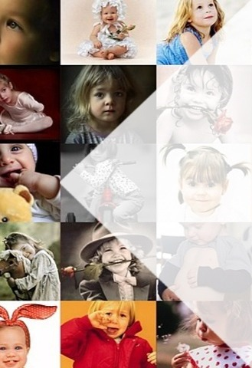
Проект
ОСОБЫМ ДЕТЯМ –
ОСОБАЯ ЗАБОТА
Цель:
оказание социально-психолого-педагогической помощи и поддержки детям-инвалидам со стороны наставников, направленной на их успешную адаптацию в обществе
Целевая группа:
Дети-инвалиды и дети с ограниченными физическими и умственными возможностями в возрасте от 10 до 18 лет
Сроки реализации:
01 апреля 2018 – 30 сентября 2019
Реализация

Slide 3
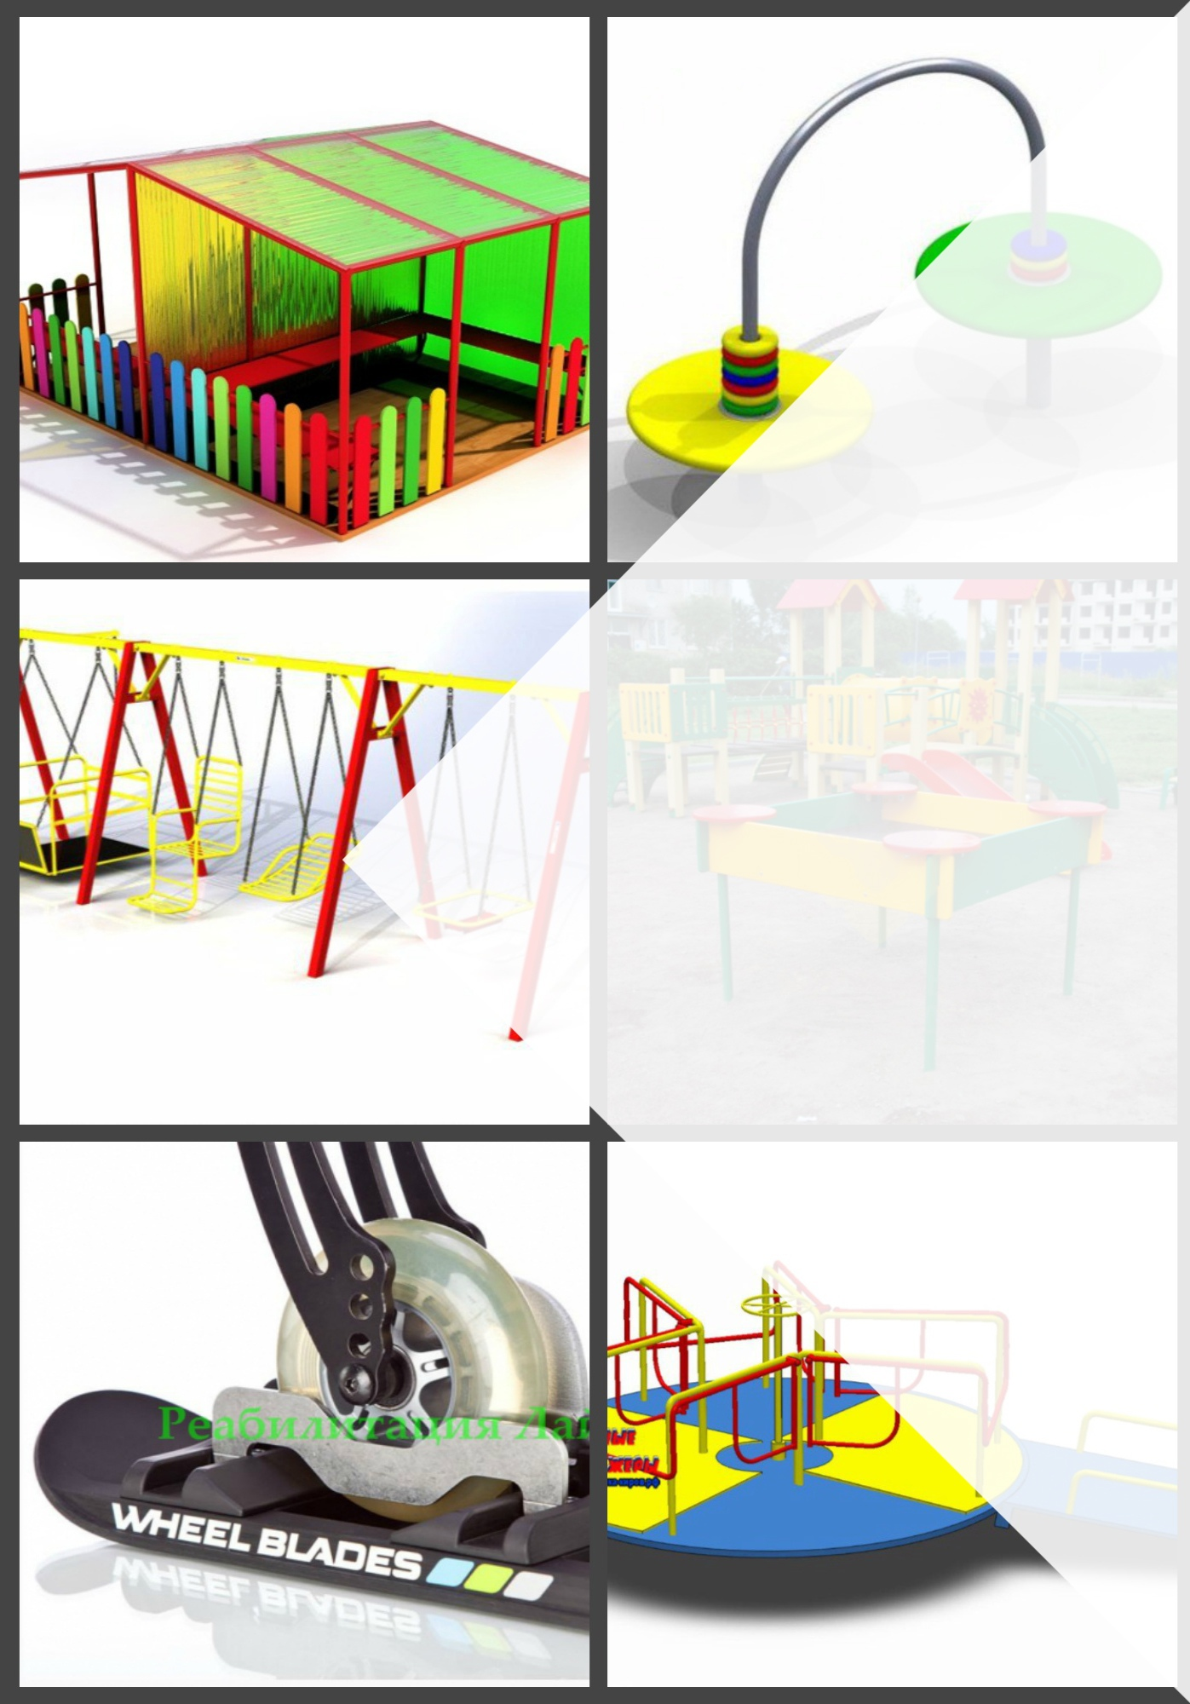
Бюджет проекта
Повышение профессиональных компетенций специалистов
Интерактивные занятия с элементами арт-терапии
Выездные мероприятия
Оздоровительные мероприятия
Психологические тренинги
Фотопрогулки
Создание портфолио достижений
информационно-методический сборник
Проведение семинаров
Финансирование

Slide 4
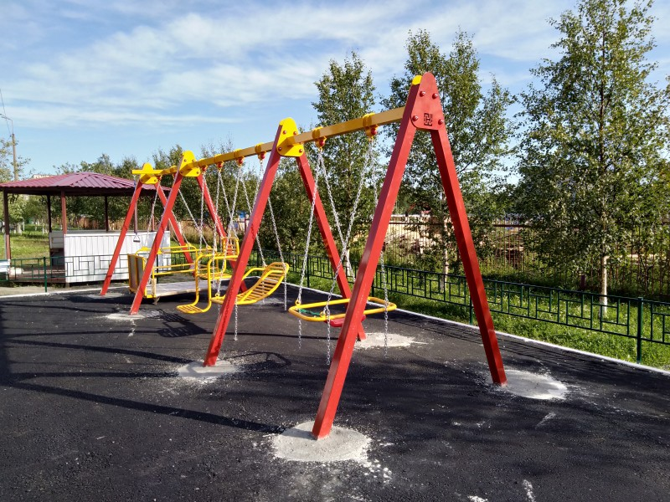

Slide 5
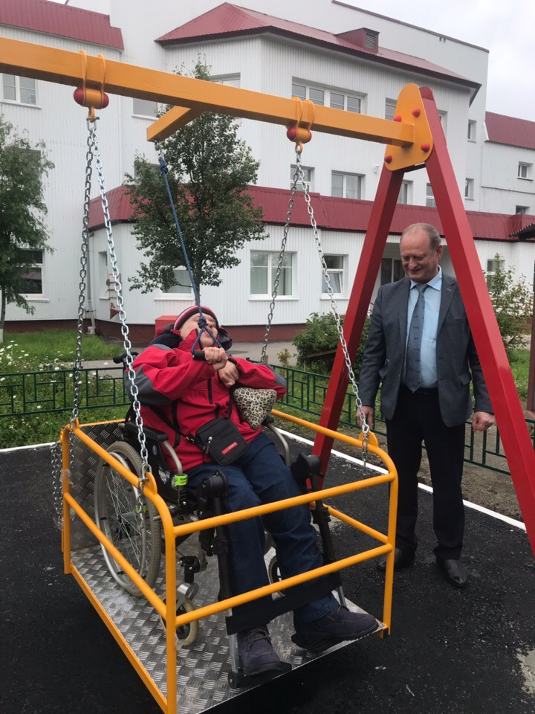
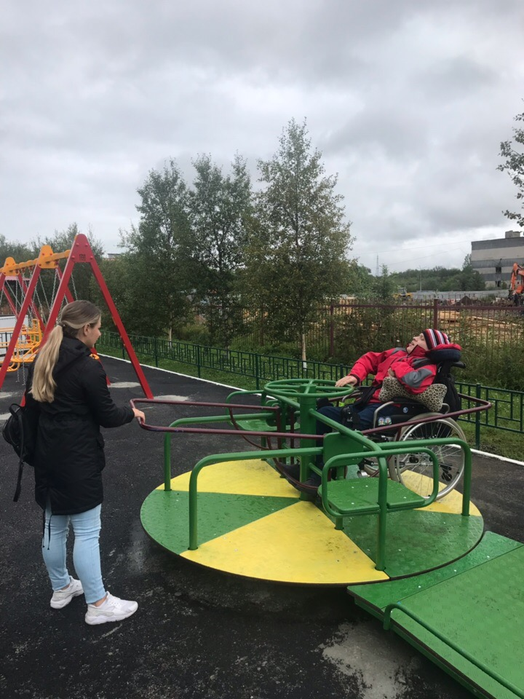

Slide 6
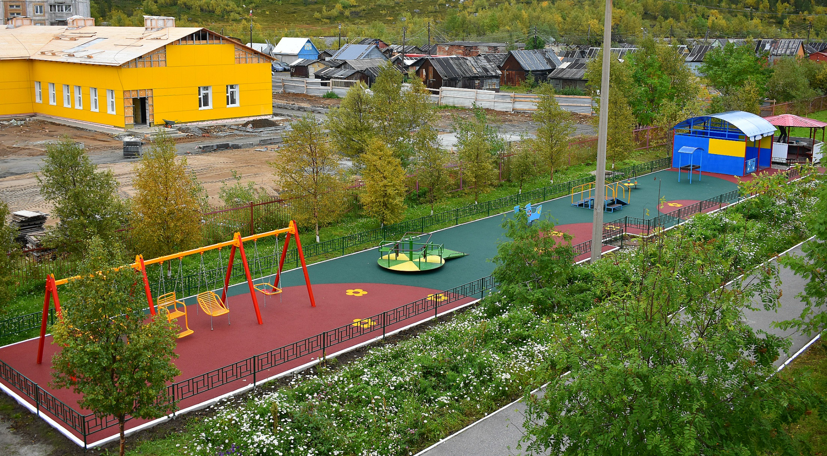

Slide 7
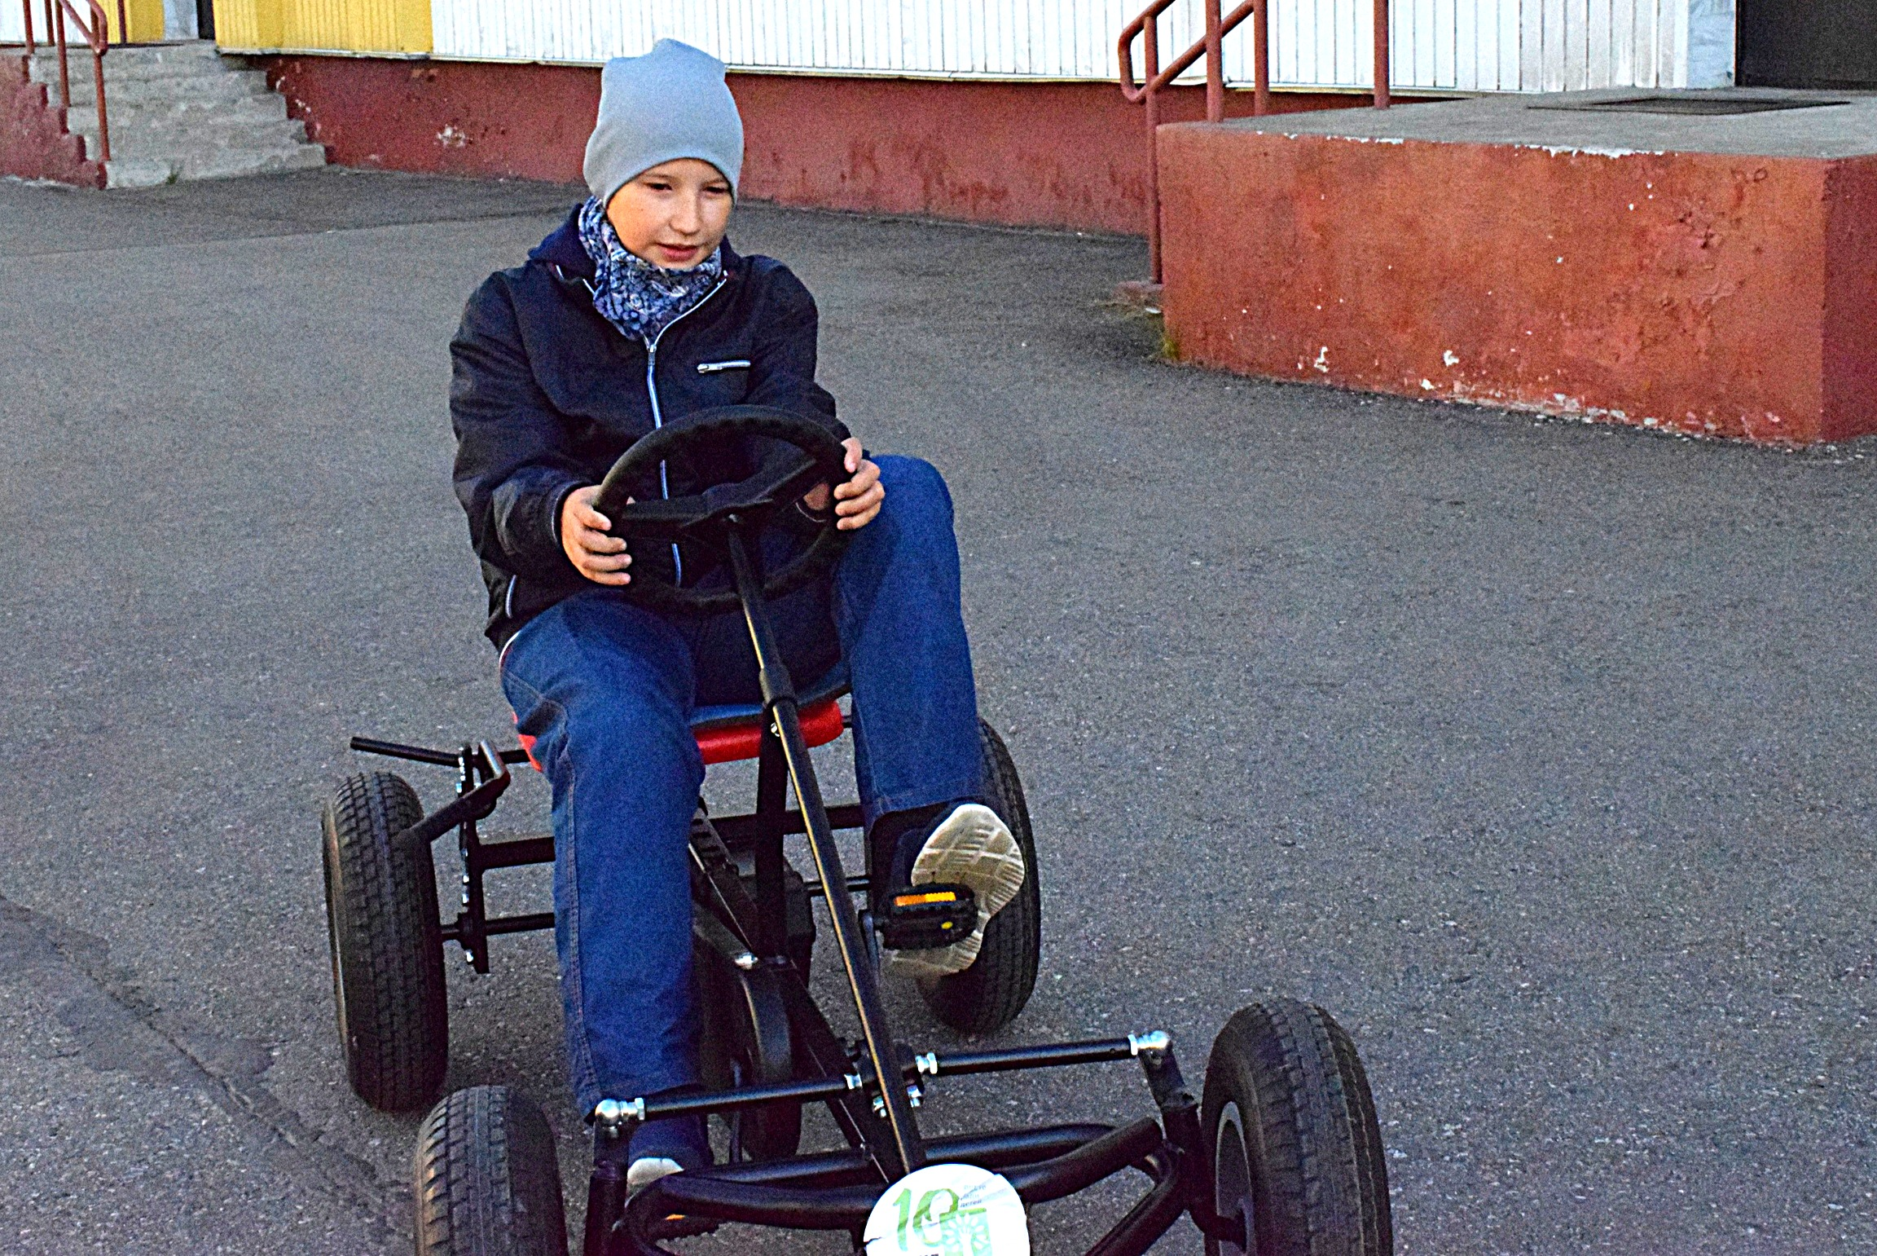

Slide 8
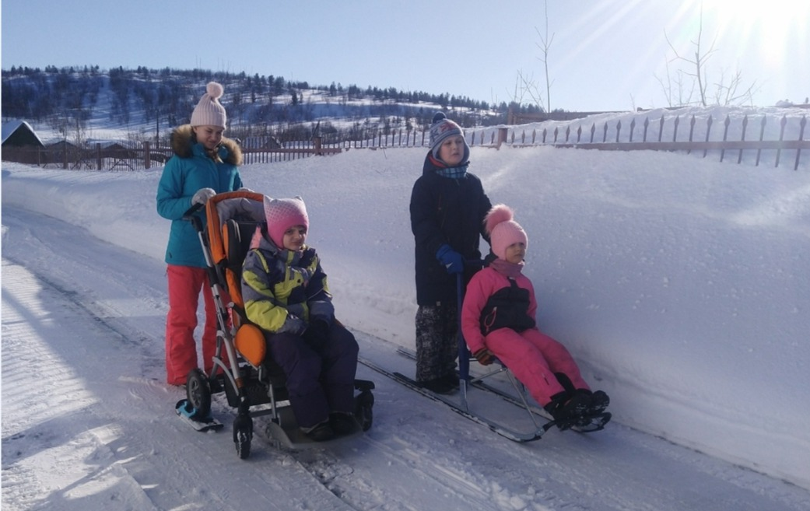

Slide 9
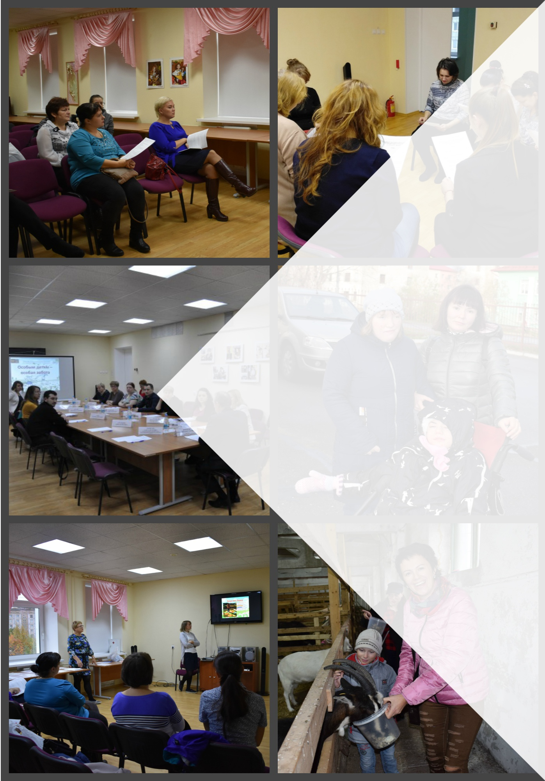
Наставничество
Организация-соисполнитель:
Мурманская региональная общественная благотвори-тельная организация многодетных семей и инвалидов «Радуга»
Документы:
Списки, программа обучения, медицинские документы
Участие в проекте:
Обучение, тренинги
Участие в мероприятиях, взаимодействие с семьей, график посещений
Сотрудничество

Slide 10
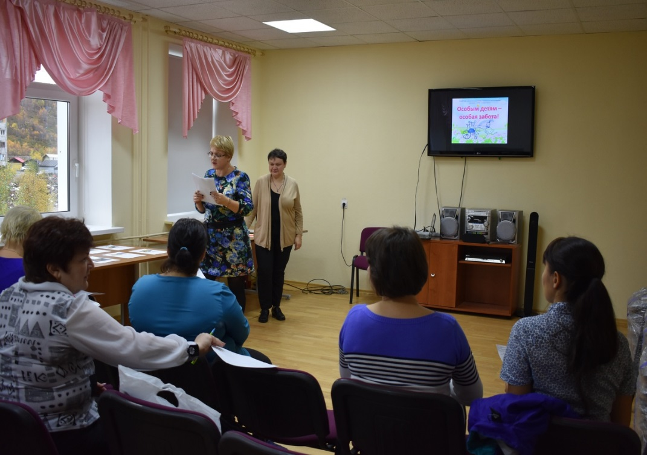
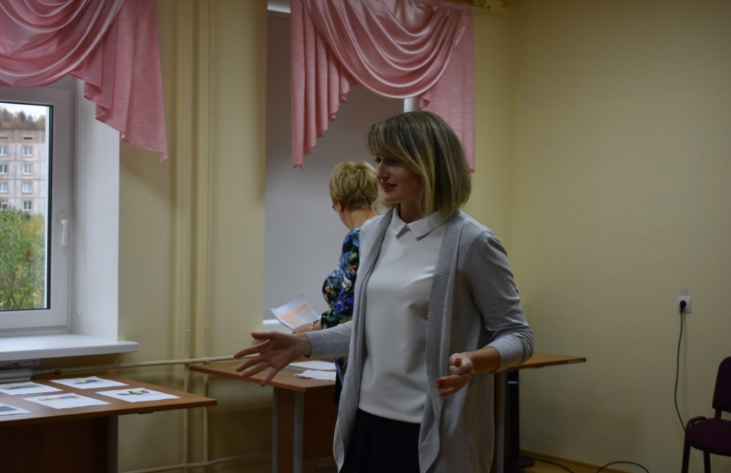
Встреча с наставниками

Slide 11
Основные этапы
Формирование целевой группы. Разработка индивидуальных планов работы с детьми
2. Привлечение и обучение наставников
3. Подготовка детей к принятию нового человека. Знакомство. Совместные мероприятия.
4.Формирование пар «ребенок-наставник»
5.Практические мероприятия по выполнению работ, обеспечивающие эффективное применение новой социальной практики наставничества.
6.Совместное участие наставников и специалистов в создании портфолио достижений (успехов) и фотокниг.
Наставничество

Slide 12
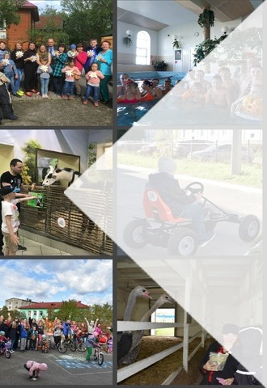
Выездные мероприятия
Вводные мероприятия
Экскурсии
Представления
Общение с животными
Расходы:
Аренда автобуса
Оплата входных билетов
Совместный досуг

Slide 13
Особый пикник

Slide 14
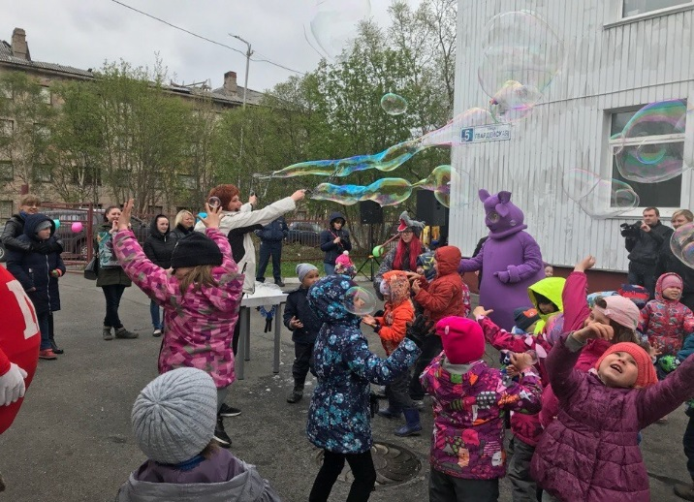
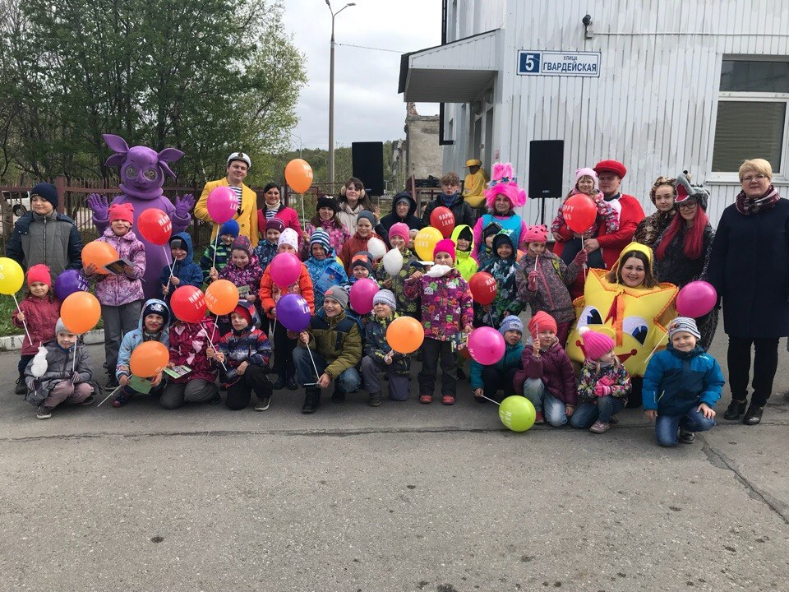
Рисунок на асфальте

Slide 15
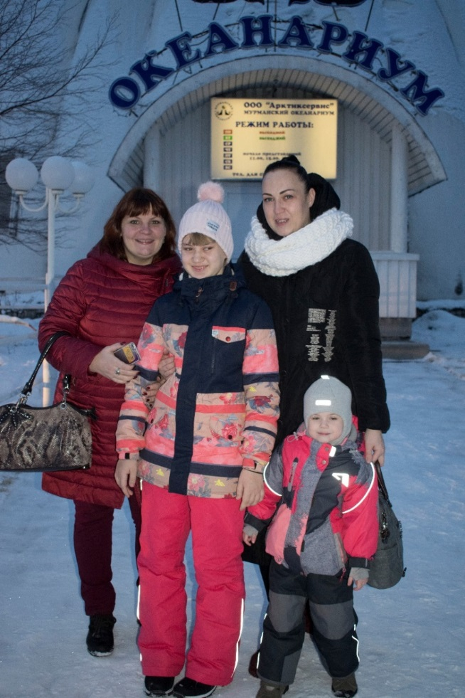
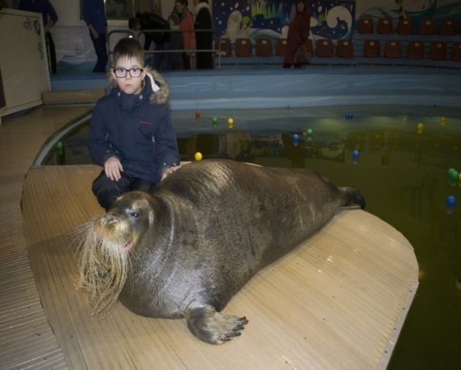
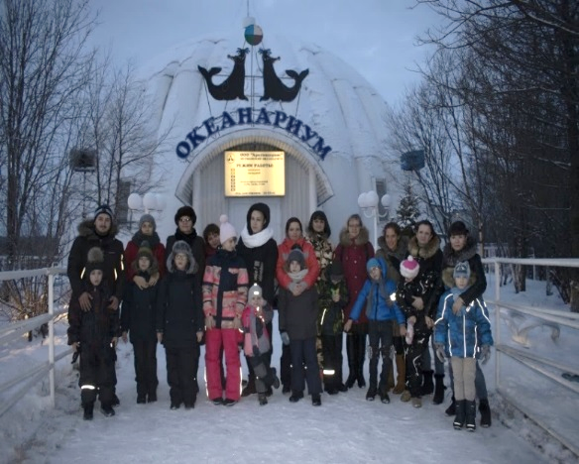
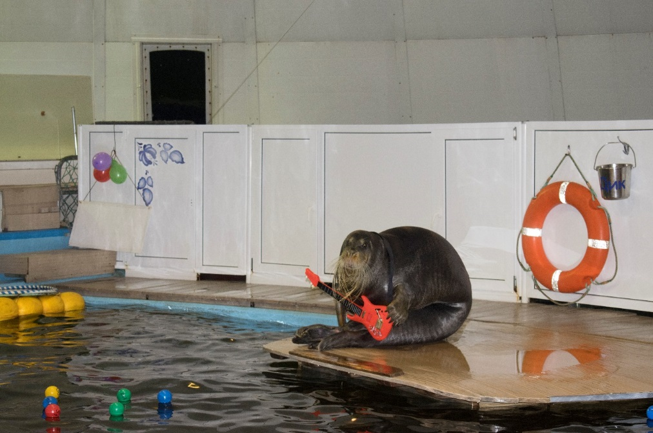
Океанариум

Slide 16
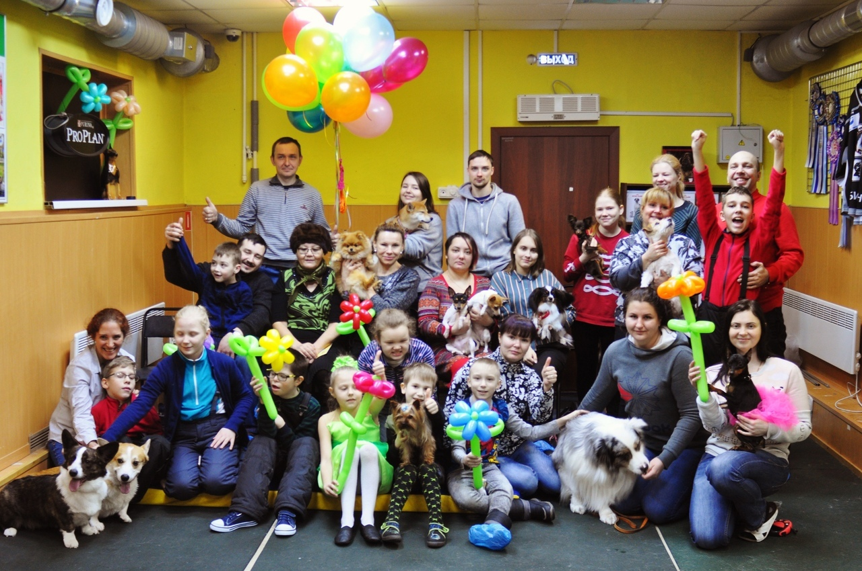
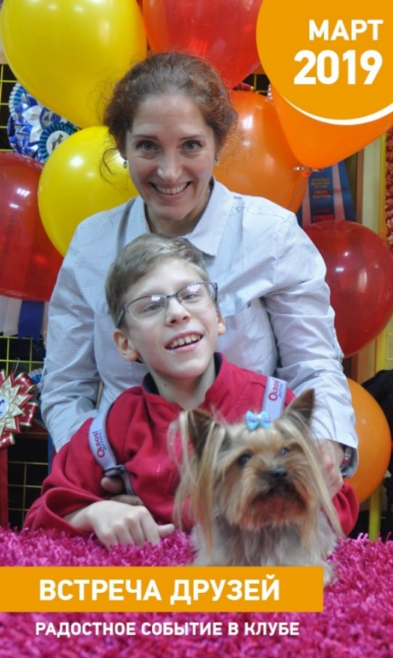
Клуб кинологов и канистерапевтов «Романов на Мурмане»

Slide 17
Оздоровительные мероприятия
Посещение тропической купальни
Велогонки
Спартакиады
Расходы:
Аренда автобуса
Оплата входных билетов
Покупка спортивного оборудования и инвентаря
Оздоровление

Slide 18
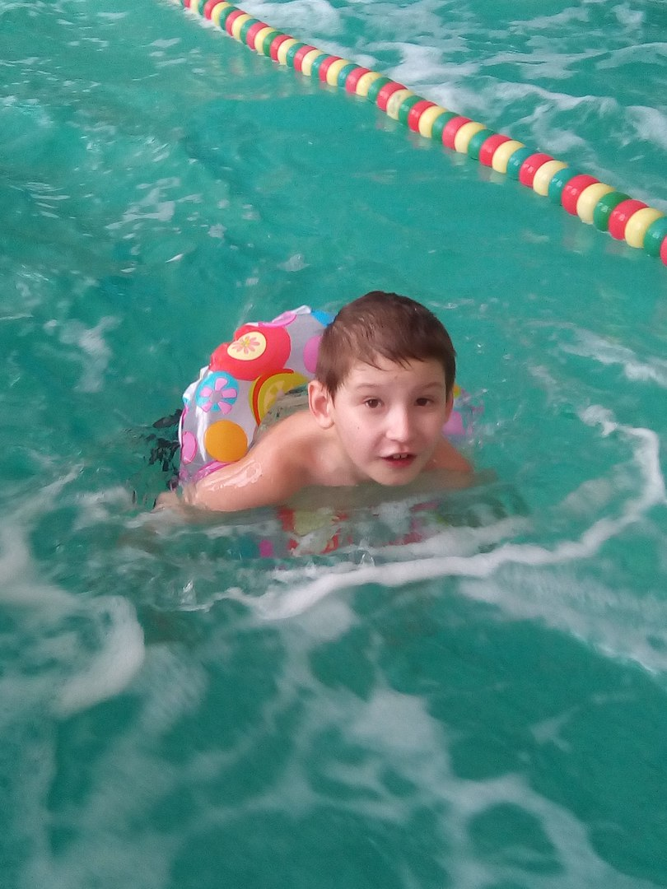
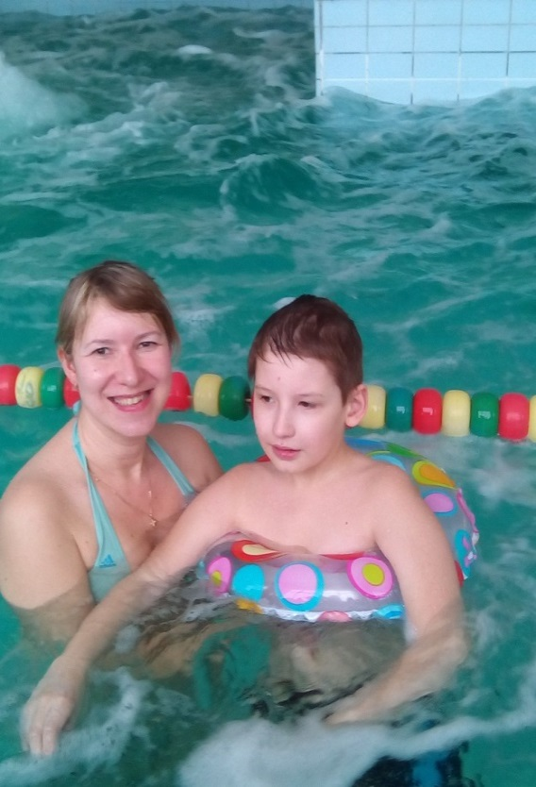
Тропическая купальня

Slide 19
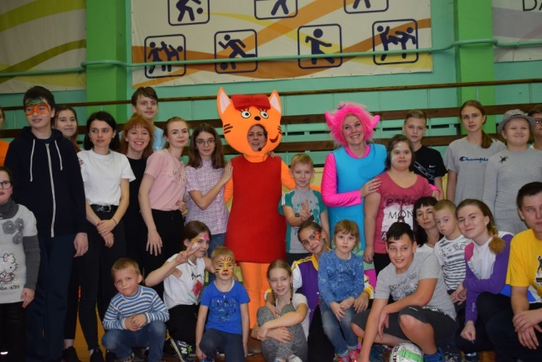
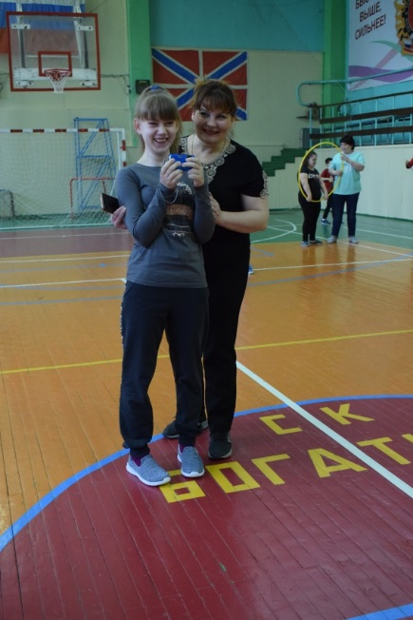
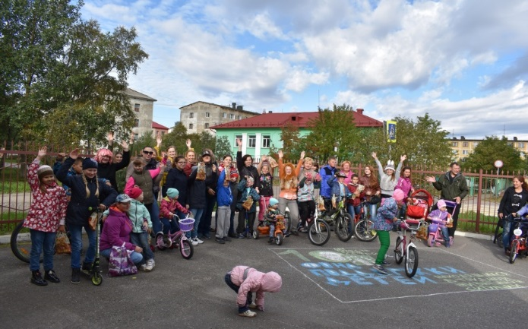
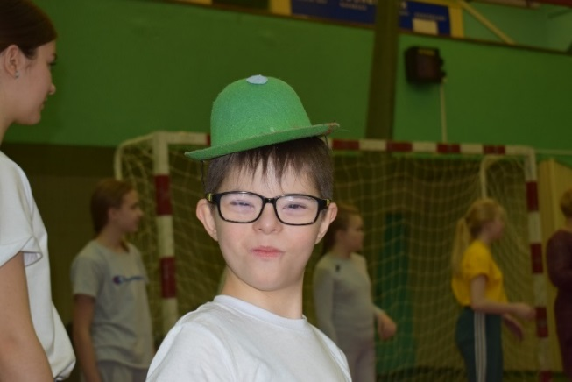
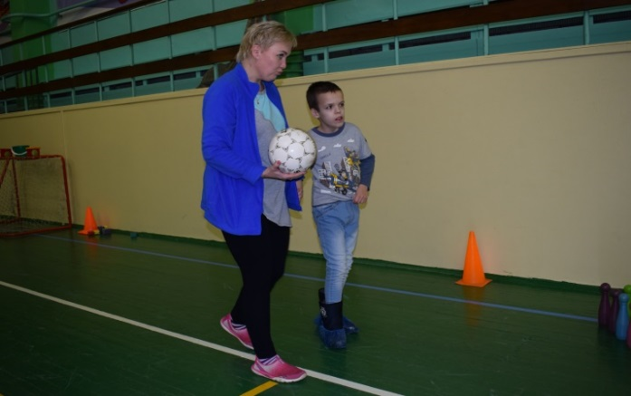
Спортивные мероприятия

Slide 20
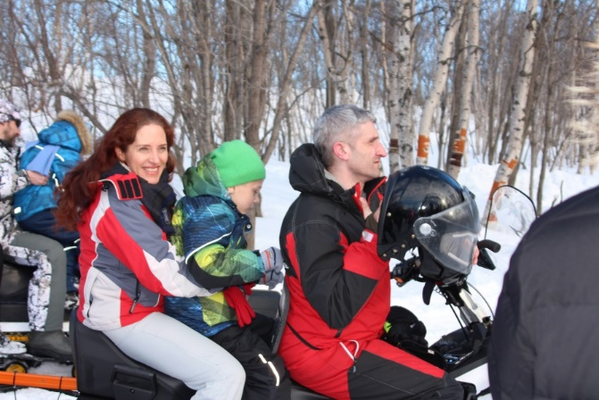
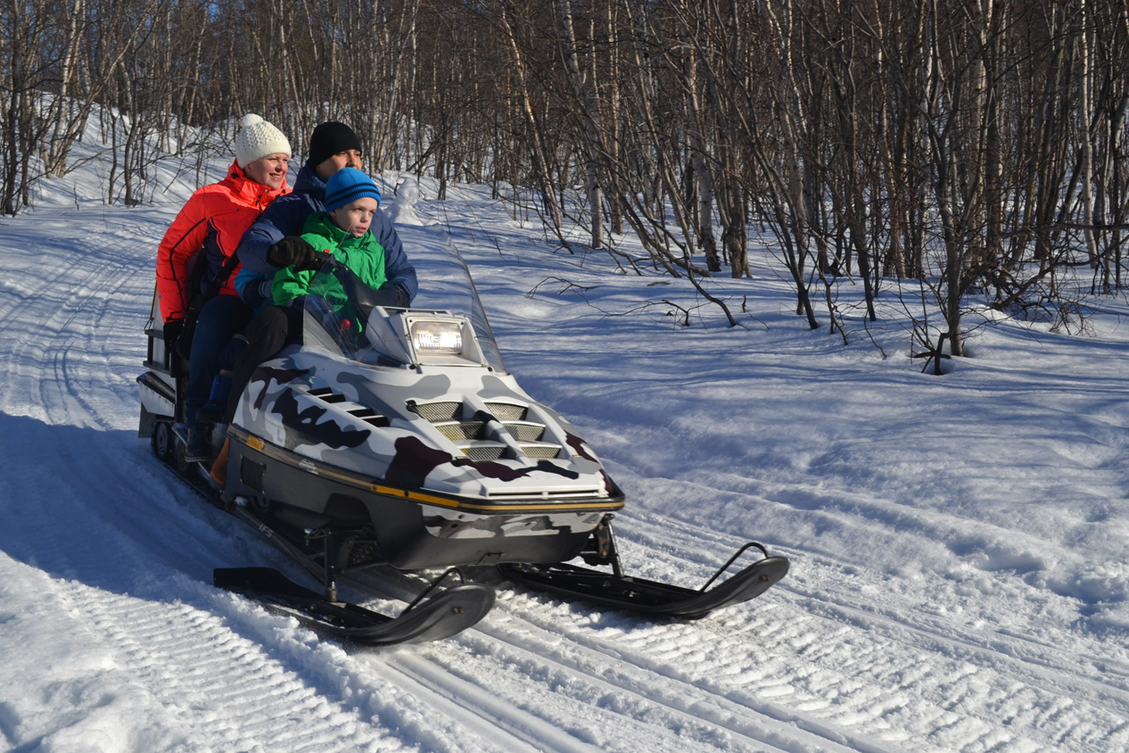
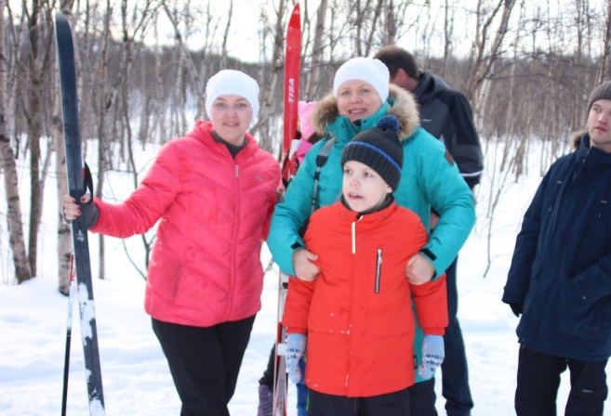
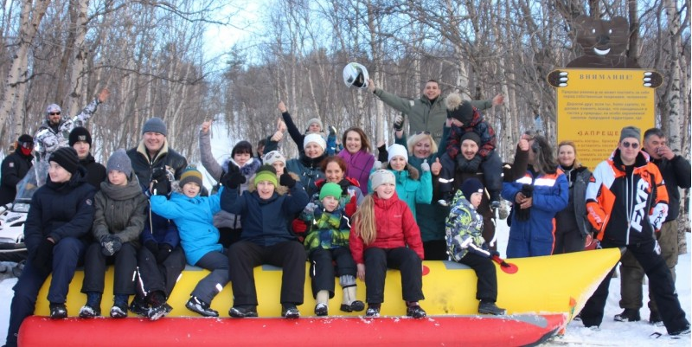
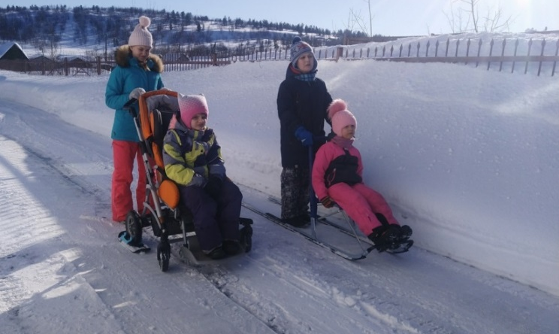
«Снежное сафари»
Лыжные прогулки

Slide 21
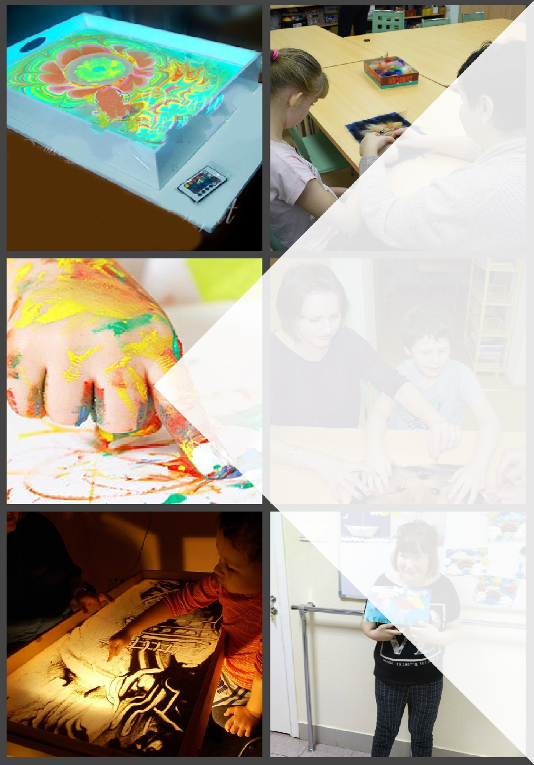
Интерактивные занятия с элементами арт-терапии
Цель:
снятие напряжения, облегчение процесса адаптации, развитие творческих способностей у детей, развитие коммуникативных навыков.
1. Песочная терапия
2. Акватерапия
3. Акваанимация
4. Цветотерапия
Периодичность: 1 раз в месяц, малыми группами по 8 – 10 человек.
Творчество

Slide 22
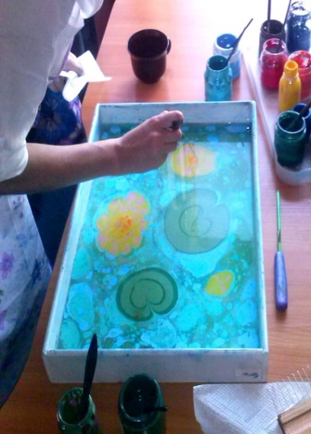
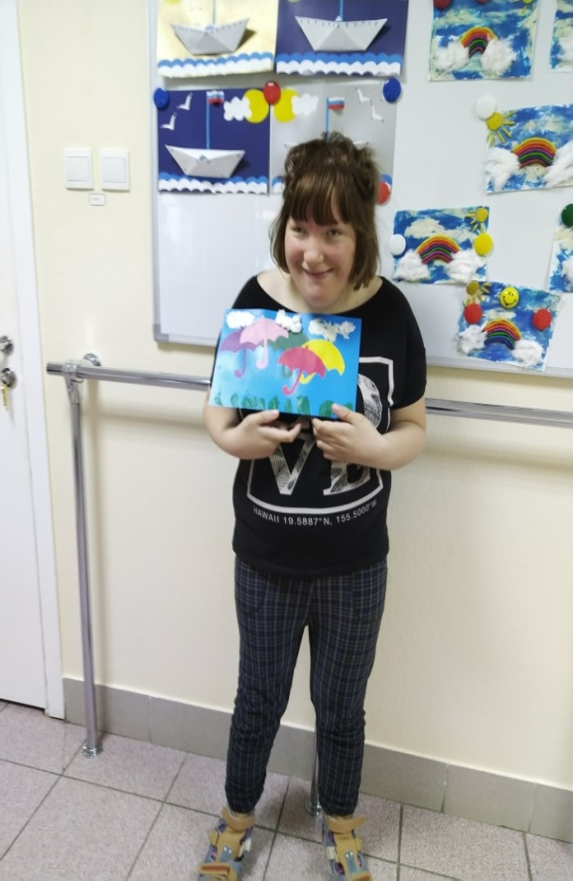
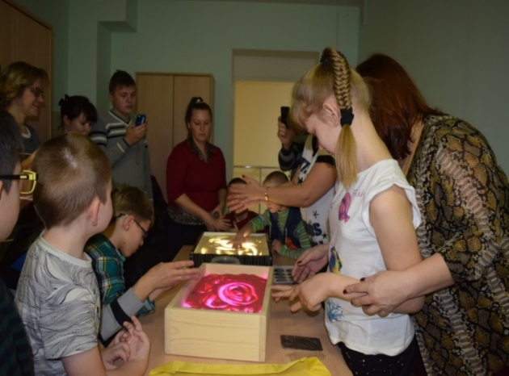
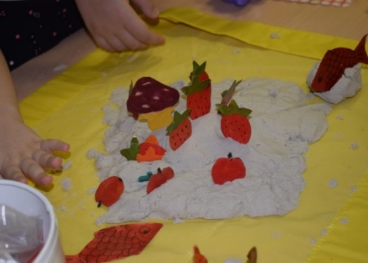
Арттерапия

Slide 23
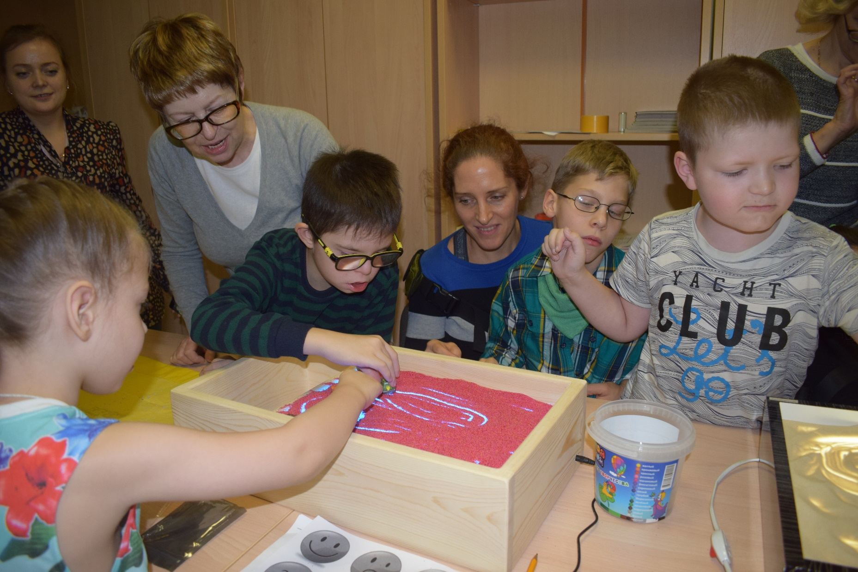

Slide 24
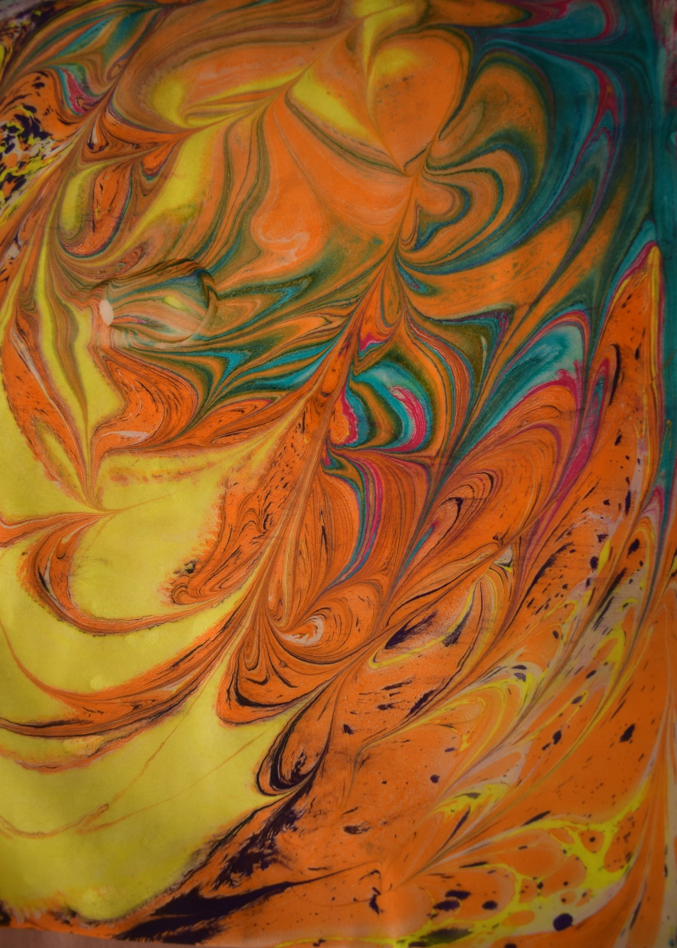
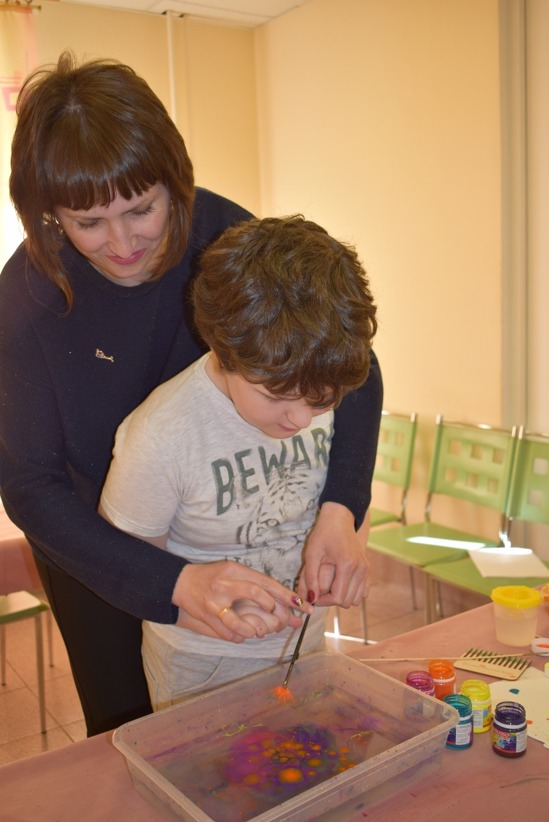

Slide 25
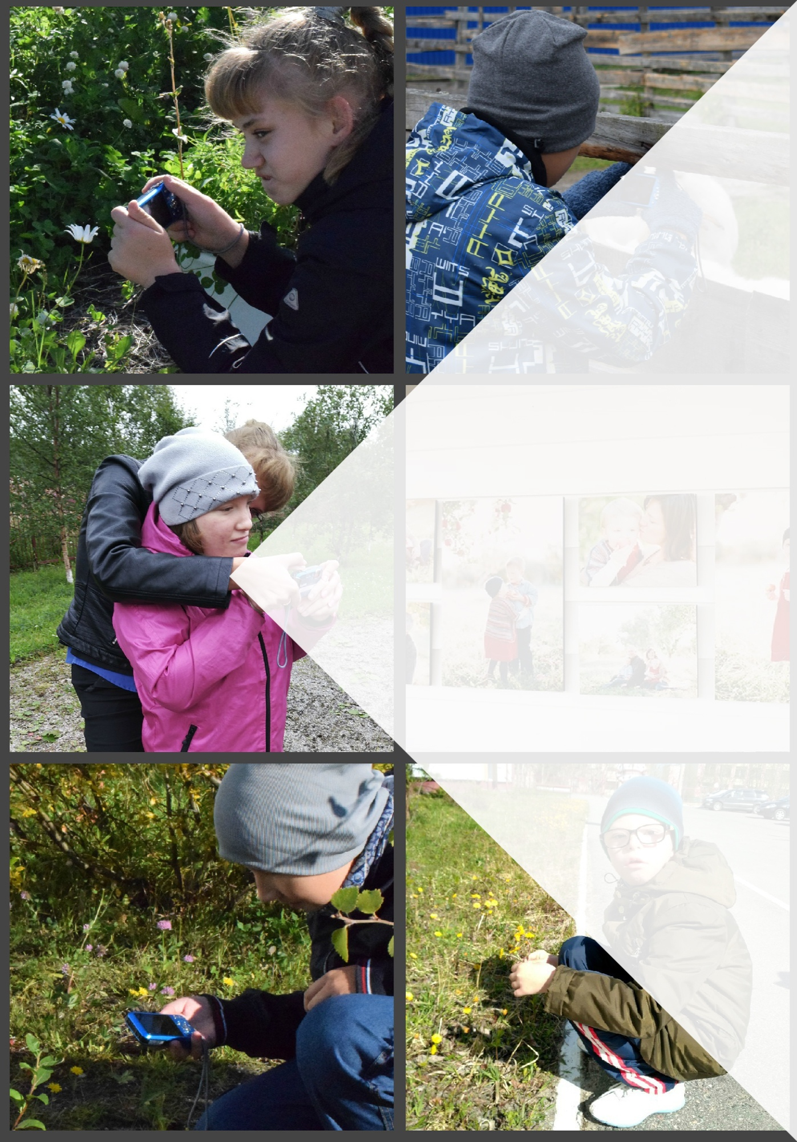
Фотопрогулки
Цель:
Раскрытие творческих способностей детей-инвалидов, развитие эстетического восприятия, коммуникативных навыков
Участники:
8 детей-инвалидов в возрасте от 10 до 18 лет
Участие в проекте:
Предполагает совместную деятельность с наставниками под руководством специалистов. Самостоятельное фотографирование.
Результат:
Разработка и печать индивидуальных фотокниг
Фототерапия

Slide 26
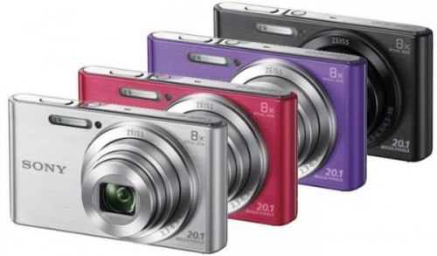

Slide 27
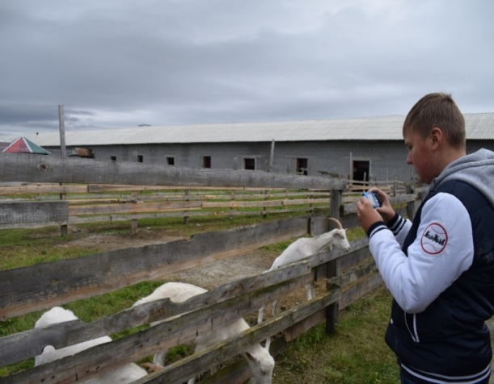
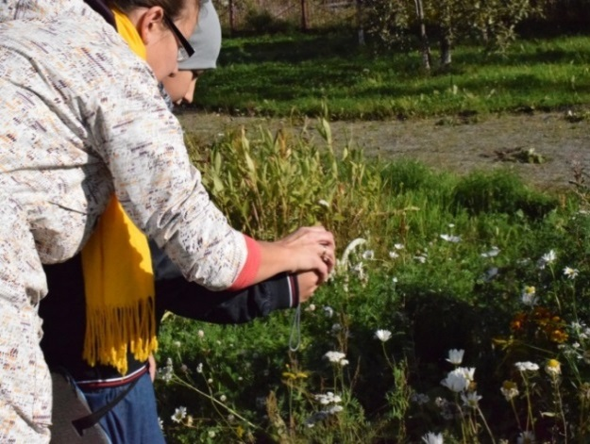
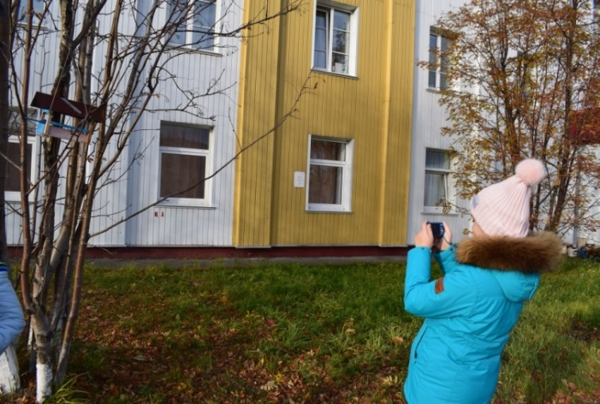
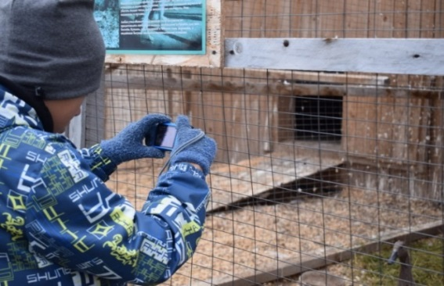
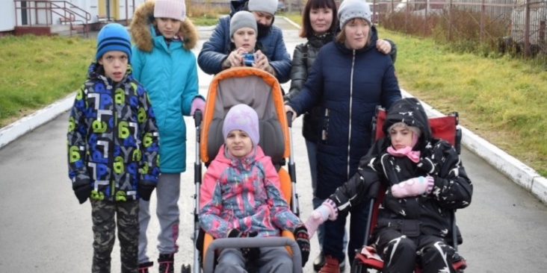
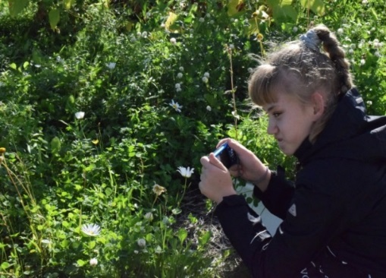
Фотопрогулки

Slide 29
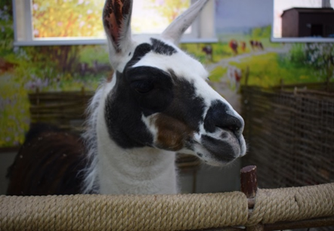

Slide 30
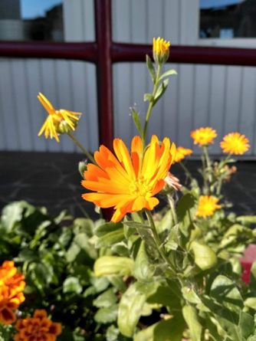

Slide 33
Результаты:
Повышение самооценки
Увлеченность процессом
Концентрация внимания
Развитие творческих способностей
Проявление интереса к фотографированию
Признание родителей
Фотокниги

Slide 34
Работа с родителями
Цель:
Профилактика эмоционального выгорания родителей, принятие ребенка, обучение методам взаимодействия с ребенком
Тренинги
Индивидуальная работа с психологом
Периодичность: 1 раз в квартал, группами до 15 человек.
Родители

Slide 35
Диагностические данные
Цель:
Анализ результатов наставнической работы и определение достигнутого уровня социальных умений и навыков
Целевая группа:
Дети-инвалиды и дети с ограниченными физическими и умственными возможностями в возрасте от 10 до 18 лет
Сроки диагностики:
июнь 2018, декабрь 2018, сентябрь 2019
Диагностика

Slide 39
Информационная поддержка
Программа информационного сопровождения
Сайт учреждения
СМИ
Социальные сети
Фото- и видео-материалы
Отчетность перед грантодателем
Открытость

Slide 40
Перспективы
Продолжение проекта на базе учреждения совместно с Отделом по делам молодежи, физкультуры и спорта
Формирование предложения по реализации проекта на базе областных учреждений социального обслуживания населения с предоставлением всех необходимых документов и осуществлением поддержки
Реализация наставнической работы в рамках проекта «Шире круг» и «Взрослеем вместе»
Перспективы

Slide 41
Министерство социального развития Мурманской области
Государственное областное автономное учреждение социального обслуживания населения «Комплексный центр социального обслуживания населения ЗАТО г.Североморск»
Областная конференция по распространению результатов
проектной инновационной деятельности
Проект «Особым детям – особая забота»
Социальная практика - наставничество

Slide 42
Наставничество
добровольный вид деятельности
социально активных людей или волонтёров

Slide 43
Цель наставничества
Системная помощь детям-инвалидам со стороны специально обученных, значимых для них взрослых, путем формирования пар «ребенок – наставник», совместно участвующих в мероприятиях проекта, направленных на стабилизацию эмоционально-психологического состояния ребенка, его адаптацию в обществе и реализацию личностного потенциала.

Slide 44
Задачи
развитие коммуникативных навыков детей-инвалидов;
адаптация детей – инвалидов в социум;
развитие творческих способностей детей-инвалидов;
расширение поля позитивного общения детей-инвалидов, приобретение дружеских связей;
стимулирование положительных эмоциональных переживаний;
формирование толерантного отношения общества к людям с ограниченными возможностями здоровья.

Slide 45
Основные формы обучения
тренинги,
семинары,
мастер – классы,
прогулки,
консультации,
анкетирование

Slide 46
Ребёнок - наставник

Slide 48
Психологические тренинги

Slide 49
Страусиная ферма

Slide 50
Контактный зоопарк

Slide 51
Кукольный театр

Slide 52
Библиотека

Slide 53
Архиерейское подворье Феодоритовского храма

Slide 54
Культурно-досуговые мероприятия

